Slide 1
Научно-учебная группа «Управление надежностью на предприятиях» Доклад подготовлен в ходе проведения исследования Проект № 24-00-024 «Развитие методов прогнозирования показателей надежности электронных модулей» в рамках Программы «Научный фонд Национального исследовательского университета «Высшая школа экономики» (НИУ ВШЭ)» в 2025 г.
Департамент электронной инженерии
Московский институт электроники и математики им. А.Н. Тихонова
Москва
20.01.2025 г.
Доклад «ВВЕДЕНИЕ В ПРОБЛЕМАТИКУ НУГ. ПОСТАНОВКА ЗАДАЧ»
Королев Павел Сергеевич, к.т.н., доцент Департамента электронной инженерии

Slide 2
Московский институт электроники и математики им. А.Н. Тихонова
Управление надежностью на предприятиях
Развитие методов прогнозирования показателей надежности электронных модулей
ИНФОРМАЦИЯ ДЛЯ НОВЫХ УЧАСТНИКОВ

Slide 3
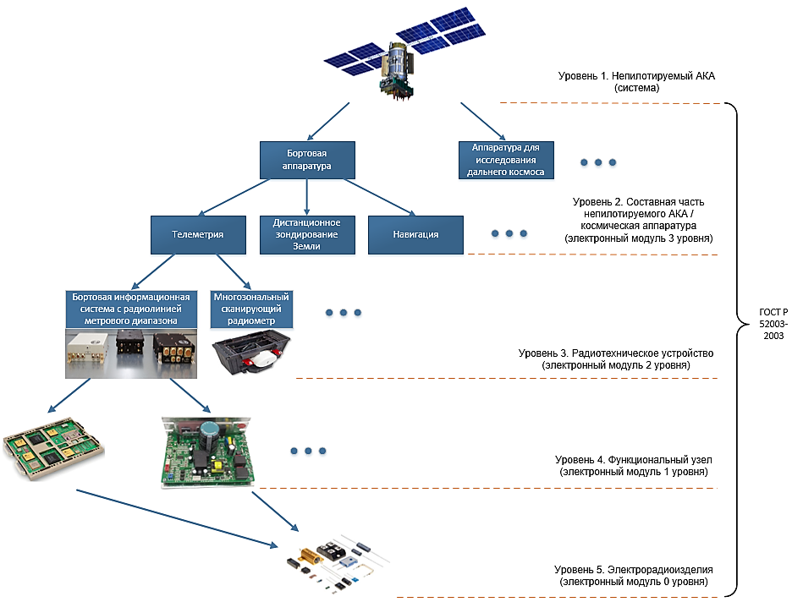
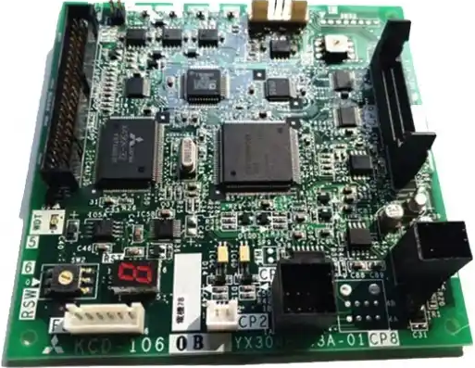
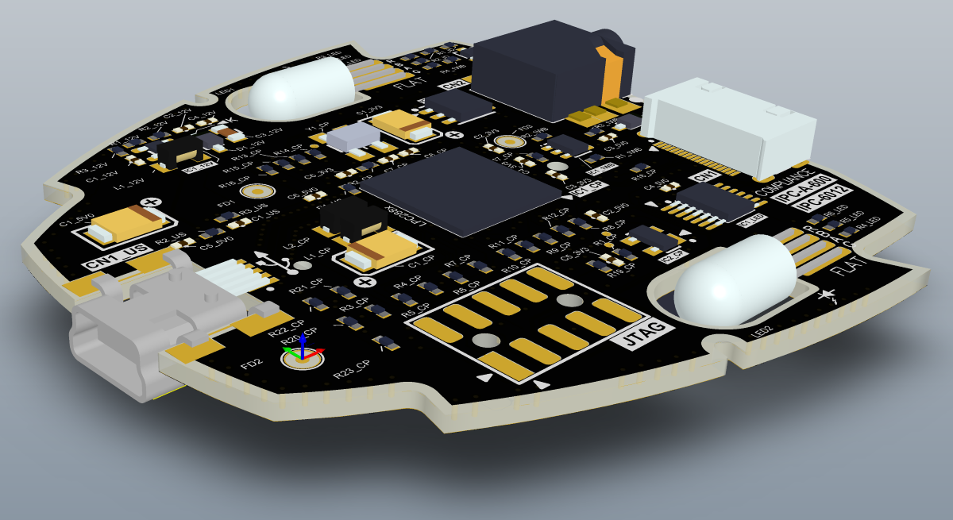
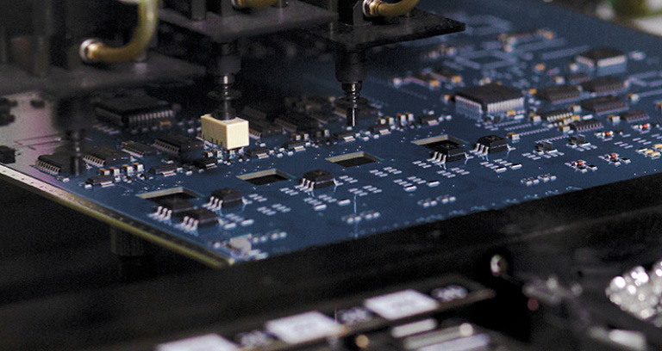
Иерархия электронных модулей
Московский институт электроники и математики им. А.Н. Тихонова
Управление надежностью на предприятиях
Развитие методов прогнозирования показателей надежности электронных модулей

Slide 4
Существующая проблема
Московский институт электроники и математики им. А.Н. Тихонова
Управление надежностью на предприятиях
Развитие методов прогнозирования показателей надежности электронных модулей
Проектирование
Производство
Результаты расчетной оценки показателей надежности электронных модулей
Реальная статистика отказов при эксплуатации электронных модулей
Статистика
Разница в несколько порядков
Интенсивность отказов 1/ч
Расчет
Завышенная оценка надежности!
Не достигается целевой уровень надежности из-за наличия недостатков в стратегии ее обеспечения!

Slide 5
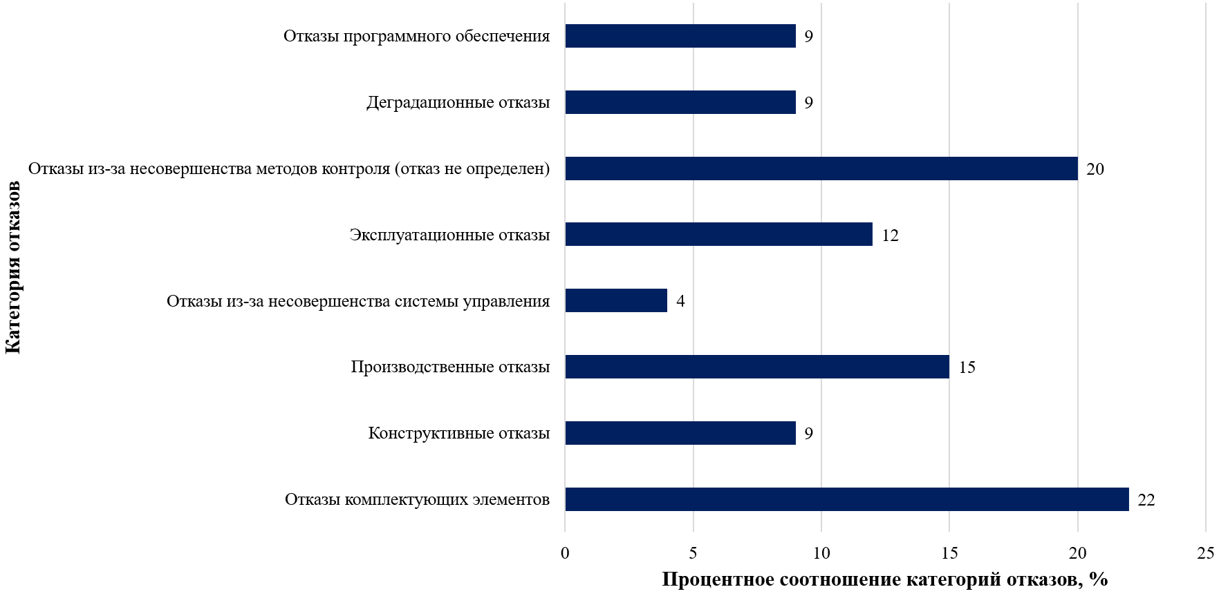
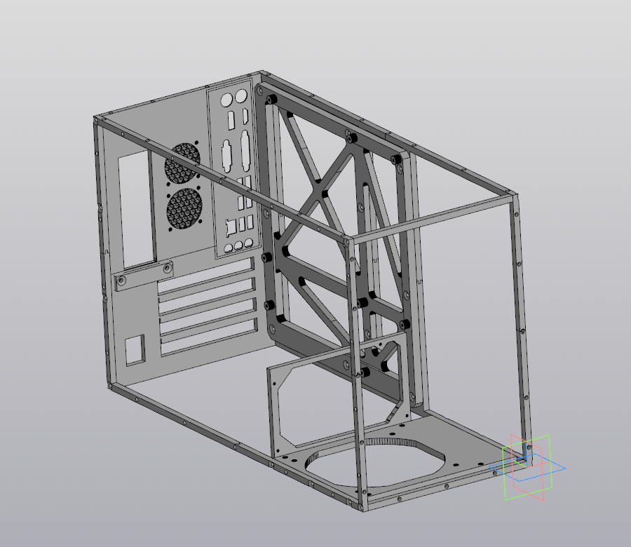
Подтверждение проблемы
Московский институт электроники и математики им. А.Н. Тихонова
Управление надежностью на предприятиях
Развитие методов прогнозирования показателей надежности электронных модулей
По данным Центра исследования надежности RIAC

Slide 6
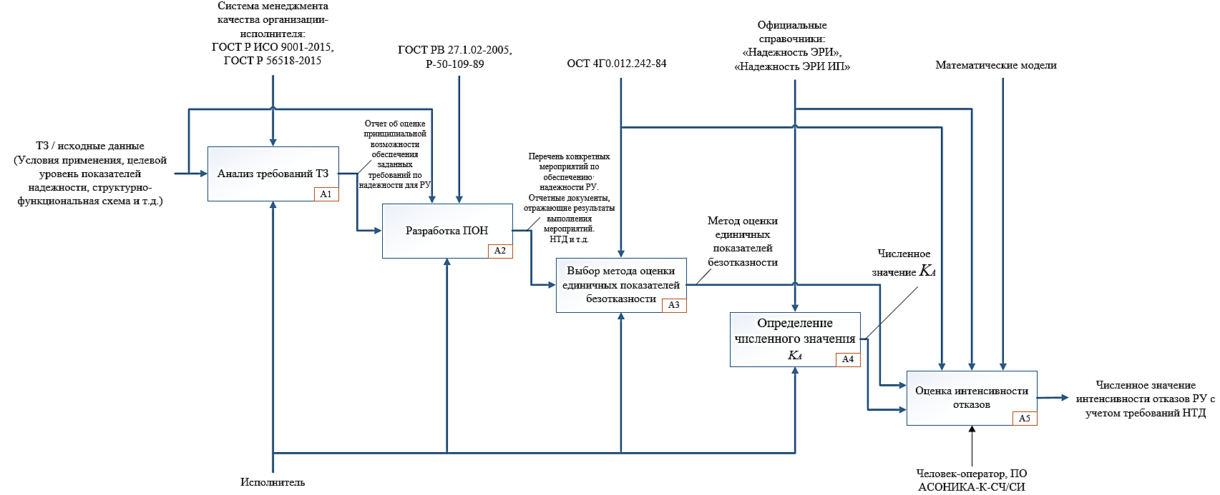
Существующая методика оценки показателей надежности
Московский институт электроники и математики им. А.Н. Тихонова
Управление надежностью на предприятиях
Развитие методов прогнозирования показателей надежности электронных модулей

Slide 7
Коэффициент качества производства
Московский институт электроники и математики им. А.Н. Тихонова
Управление надежностью на предприятиях
Развитие методов прогнозирования показателей надежности электронных модулей
«Коэффициент качества производства»
Суммарная интенсивность отказов ЭМ0 (ЭРИ)
Недостаток: является интегральным и усредненным, справедлив для высоконадежных ЭМ1 прошлого поколения (до 2000 г.г.)!
1. Эффективно ли функционирует СМК?
2. Какой КА для ЭМ1 гражданского назначения?
3. Как оценить КА для других уровней ЭМ?
Для Положения «РК - …»:
KA = 0.2
Для КГВС «Мороз-6, 7» и «Климат 8» :
KA = 1
Справочник «Надежность ЭРИ» 2006

Slide 8
Причины неэффективного функционирования СМК на предприятиях
Московский институт электроники и математики им. А.Н. Тихонова
Управление надежностью на предприятиях
Развитие методов прогнозирования показателей надежности электронных модулей
Отстраненность высшего руководства
Требования ISO 9001 реализуются не в полной мере
Некомпетентность в интерпретации требований ISO 9001 (без учета отраслевой специфики)
Непонимание организации СМК подавляющим большинством персонала
Фиктивное «внедрение» СМК
Нарушение этапов процесса сертификации
Невыполнение организацией в полном объеме требований ISO 9001 по обеспечению удовлетворенности потребителей и отсутствие ориентации органов по сертификации на проверку этого требования
Низкая достоверность статистических данных
Недостаточный объем аудиторских проверок
Только статистических данных недостаточно для оценки «коэффициента качества производства».
Необходимо расширять объем экспертных оценок.
Необходим последовательный контроль полноты выполнения необходимых требований (мероприятий).

Slide 9
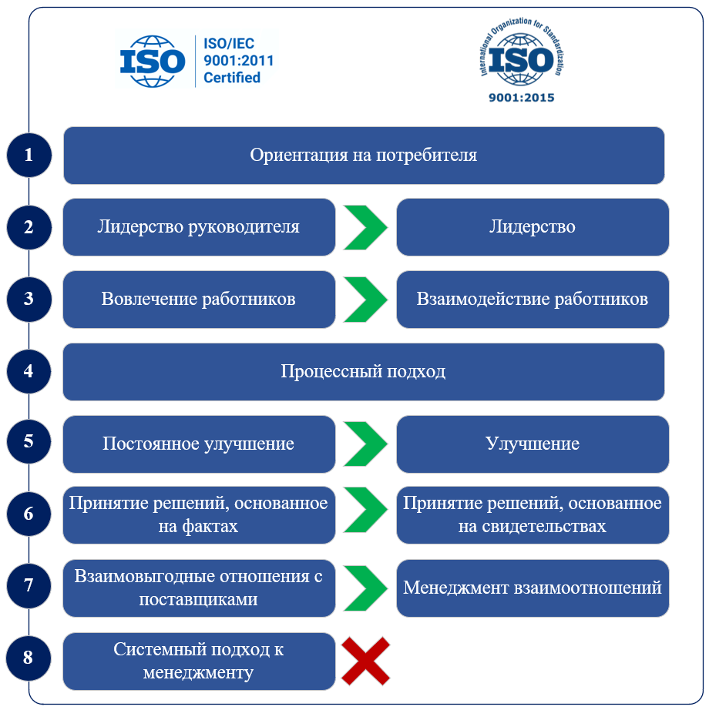
Принципы менеджмента качества. Изменения
Московский институт электроники и математики им. А.Н. Тихонова
Управление надежностью на предприятиях
Развитие методов прогнозирования показателей надежности электронных модулей
Выполнение требований потребителей и стремление превзойти их ожидания
Единство цели и направления деятельности
Компетентность персонала для создания ценности
Получение последовательных и прогнозируемых результатов
Уровни осуществления деятельности (полнота выполнения)
Решения, основанные на анализе статистических и оценке экспертных данных
Взаимоотношение с поставщиками

Slide 10
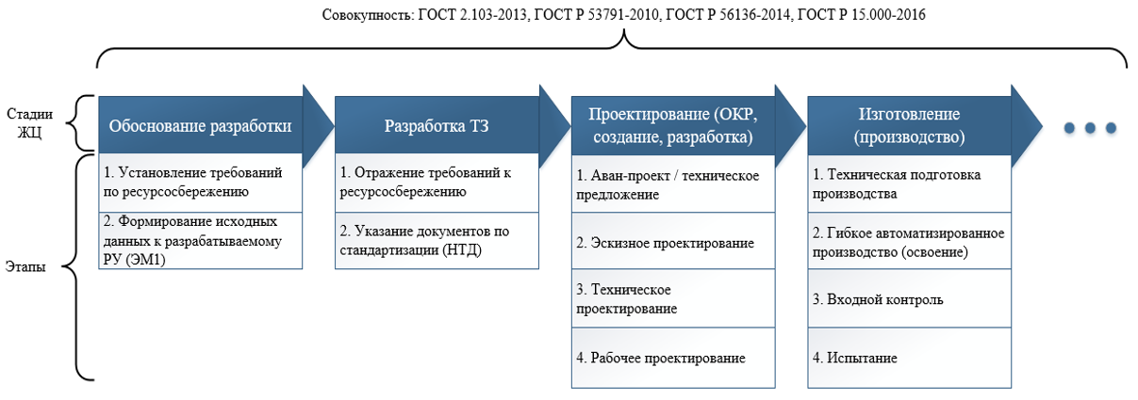
Стадии жизненного цикла ЭМ
Московский институт электроники и математики им. А.Н. Тихонова
Управление надежностью на предприятиях
Развитие методов прогнозирования показателей надежности электронных модулей

Slide 11
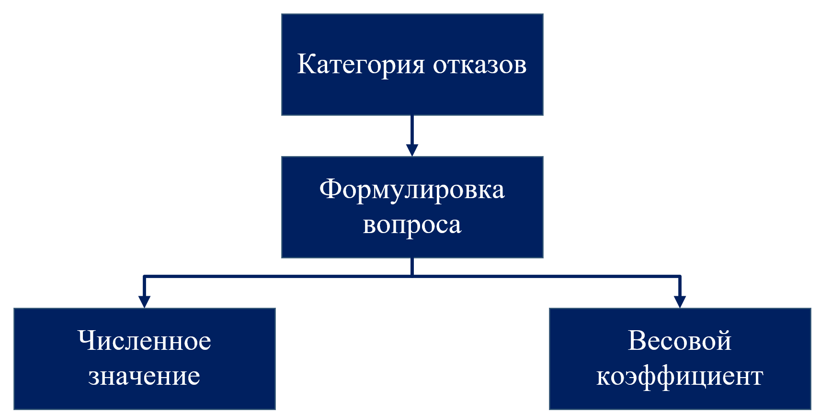
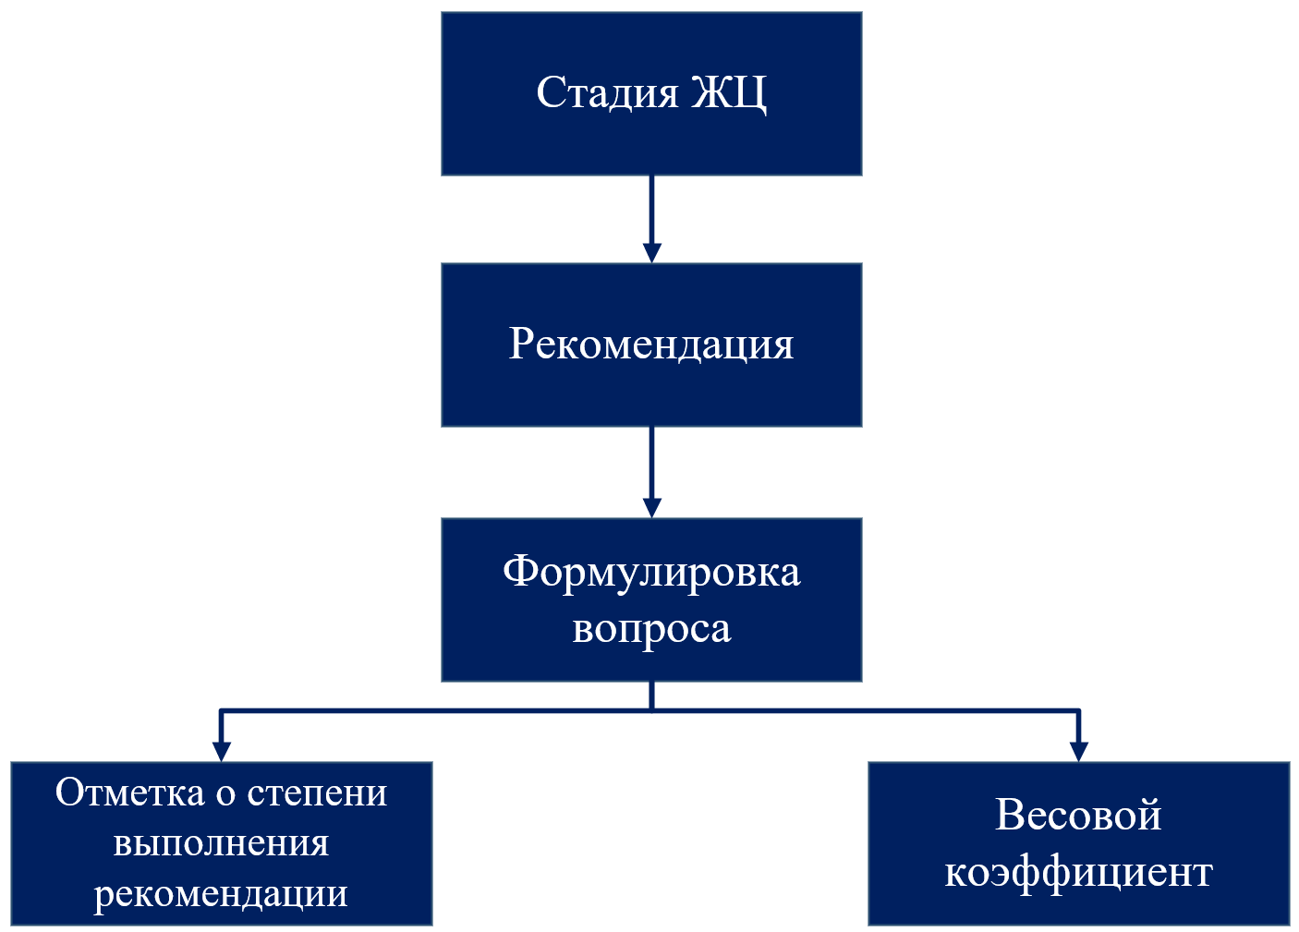
Структура иностранных опросников
Московский институт электроники и математики им. А.Н. Тихонова
Управление надежностью на предприятиях
Развитие методов прогнозирования показателей надежности электронных модулей

Slide 12
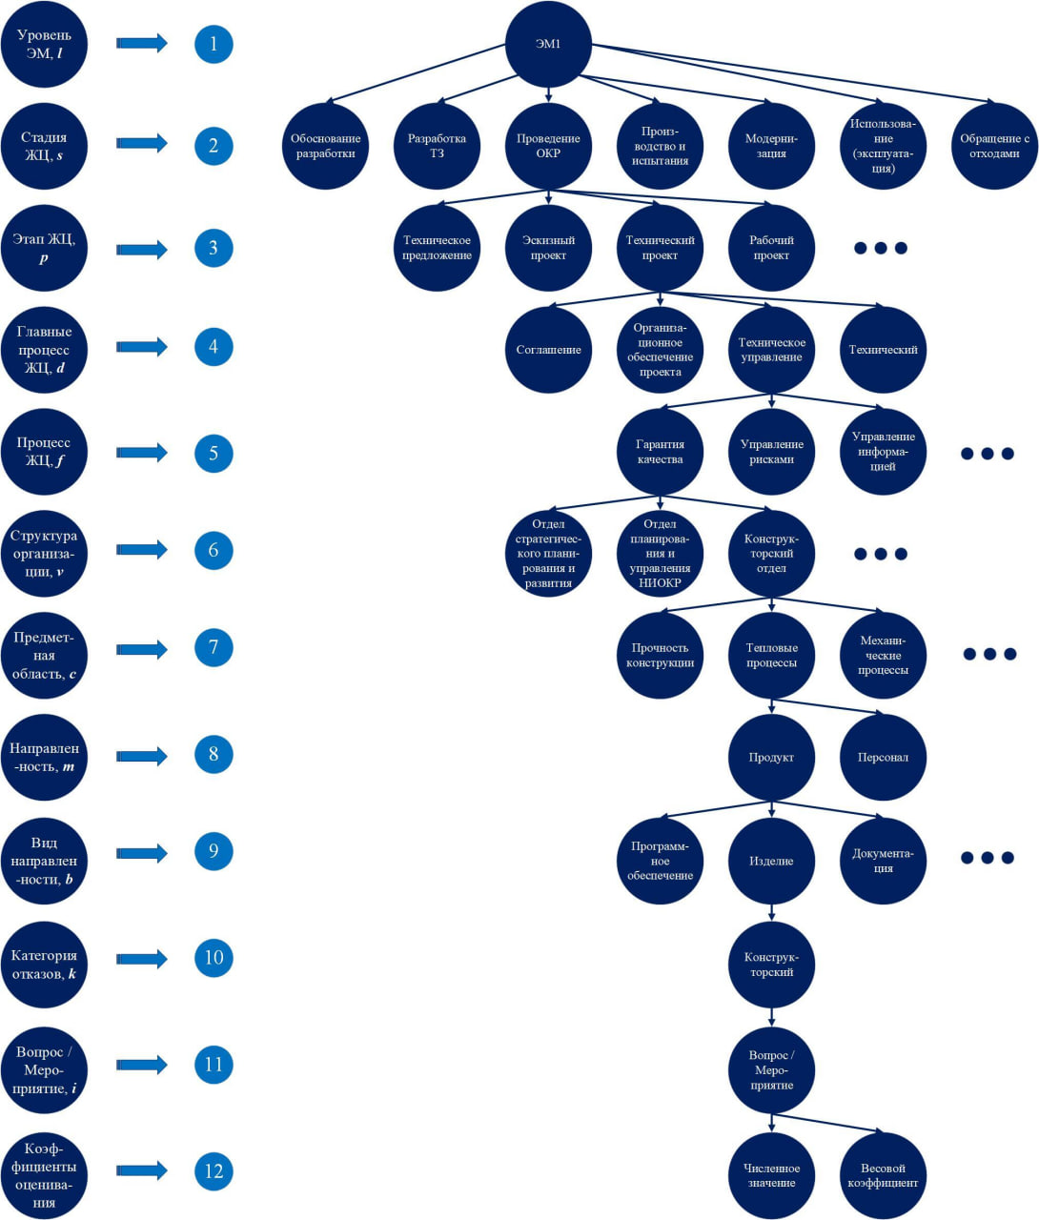
Онтология разработанного опросника
Московский институт электроники и математики им. А.Н. Тихонова
Управление надежностью на предприятиях
Развитие методов прогнозирования показателей надежности электронных модулей

Slide 13
Принцип предлагаемого аудита
Московский институт электроники и математики им. А.Н. Тихонова
Управление надежностью на предприятиях
Развитие методов прогнозирования показателей надежности электронных модулей
Коэффициента качества производства аппаратуры Ка
Коэффициента качества технологического процесса Ктп

Slide 14
Взаимосвязь СМК и СМН с показателями надежности
Московский институт электроники и математики им. А.Н. Тихонова
Управление надежностью на предприятиях
Развитие методов прогнозирования показателей надежности электронных модулей
Надежность
Качество технологического процесса
Коэффициент качества производства Ka / технологического процесса Ктр

Slide 15
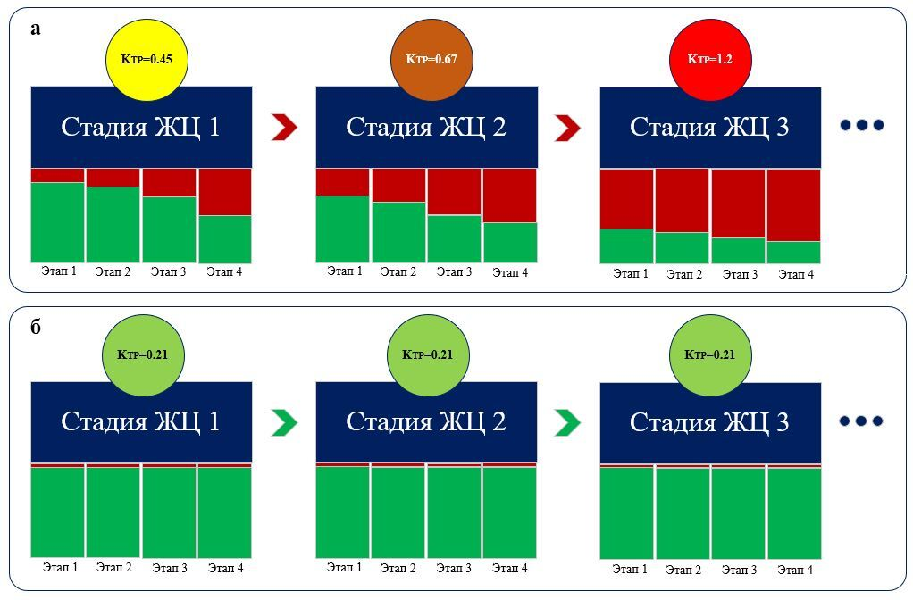
Принцип предлагаемого аудита
Московский институт электроники и математики им. А.Н. Тихонова
Управление надежностью на предприятиях
Развитие методов прогнозирования показателей надежности электронных модулей

Slide 16
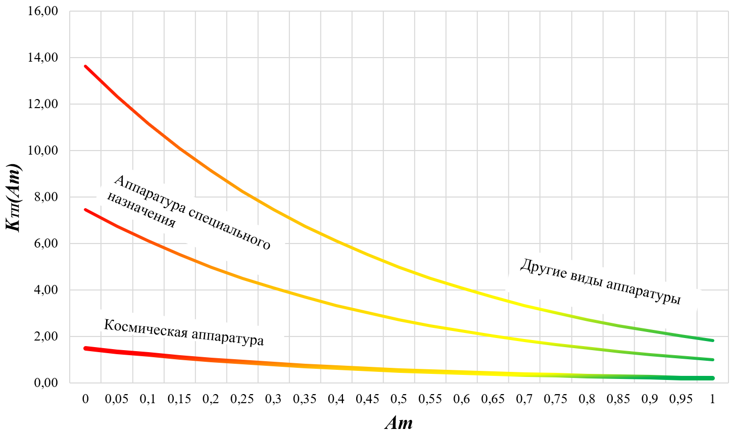
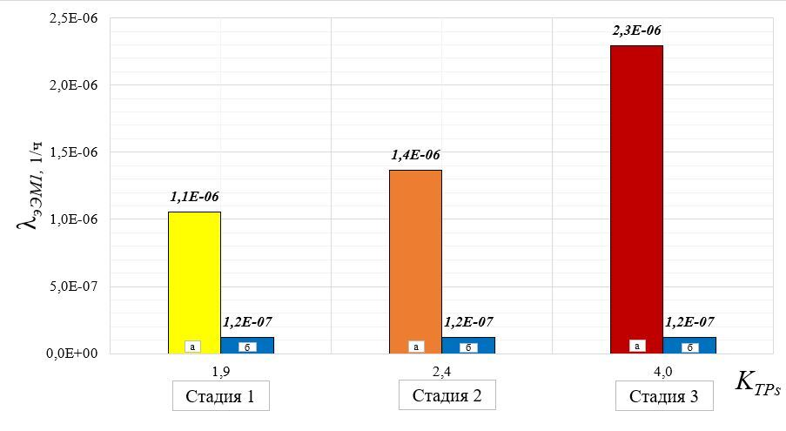
Результат Ка / Ктп
Московский институт электроники и математики им. А.Н. Тихонова
Управление надежностью на предприятиях
Развитие методов прогнозирования показателей надежности электронных модулей

Slide 17
Московский институт электроники и математики им. А.Н. Тихонова
Управление надежностью на предприятиях
Развитие методов прогнозирования показателей надежности электронных модулей
ЦЕЛЬ и ЗАДАЧИ ИССЛЕДОВАНИЯ

Slide 18
Цель исследования
Московский институт электроники и математики им. А.Н. Тихонова
Управление надежностью на предприятиях
Развитие методов прогнозирования показателей надежности электронных модулей
Глобальная цель: повышение надежности электронных модулей различного назначения посредством обеспечения необходимой точности расчетной оценки единичных показателей безотказности на ранних этапах проектирования.
Частная цель: повышение достоверности количественной расчетной оценки единичных показателей надежности электронных модулей на этапах проектирования с помощью учета состояния СМК организации-исполнителя (предприятия).

Slide 19
Задачи исследования
Московский институт электроники и математики им. А.Н. Тихонова
Управление надежностью на предприятиях
Развитие методов прогнозирования показателей надежности электронных модулей
Разработка метода/методики присваивания весовых коэффициентов вопросам опросника для экспертной оценки.
Разработка методологии обеспечения надежности и качества электронных модулей на протяжении всех стадий жизненного цикла.
Разработка метода присваивания весовых коэффициентов вопросам опросника для экспертной оценки
Разработка метода/методики оценки численных значений вопросам экспертного опросника в зависимости от возможных ответов. Разработка концепции стандарта организации по оценке качества технологического процесса при оценке надежности.
Обзор и анализ существующих методов учета влияния внешних воздействующих факторов на общий уровень надежности электронных модулей.
Разработка метода дифференциальной оценки влияния внешних воздействующих факторов на прогнозируемые значения показателей надежности электронных модулей.
Исследование существующих международных методов, методик управления надежностью электронных модулей и анализ их применимости на российских предприятиях.
Разработка формата рекламаций по разрабатываемому электронному модулю первого уровня с указанием конкретных причин выявленных проблем.
Разработка методики оценки надёжности беспилотных летательных аппаратов, производимых на российских предприятиях.
Разработка банка вопросов для экспертной оценки качества обеспечения надежности беспилотных летательных аппаратов при технологическом процессе.
Разработка информационной системы для поддержки надежности и качества выпускаемых электронных модулей российскими предприятиями.
Разработка модуля формирования отчетов о проведенных аудитах.

Slide 20
Задачи исследования
Московский институт электроники и математики им. А.Н. Тихонова
Управление надежностью на предприятиях
Развитие методов прогнозирования показателей надежности электронных модулей
Исследование методологии обеспечения надежности и качества изделий FIDES.
Разработка системы рекомендаций для предприятий в рамках экспертной системы для минимизации доработок электронных модулей.
Разработка структуры экспертной системы для прохождения аудита.
Разработка методики проведения аудита.
Формирование вопросов в базу данных.
Исследование методов и методик обеспечения надежности и качества изделий в ведущих странах мира.
Исследование CAQ-систем.
Исследование методов оценки влияния доработок на уровень надежности электронных модулей.
Тестирование ПО.

Slide 21
Московский институт электроники и математики им. А.Н. Тихонова
Управление надежностью на предприятиях
Развитие методов прогнозирования показателей надежности электронных модулей
ПРИОРИТЕТЫ и ОРГАНИЗАЦИЯ РАБОТЫ НУГ

Slide 22
Приоритеты
Московский институт электроники и математики им. А.Н. Тихонова
Управление надежностью на предприятиях
Развитие методов прогнозирования показателей надежности электронных модулей
Получение свидетельства о регистрации программы ЭВМ;
Получение свидетельства о регистрации базы данных;
Апробация научных и прикладных результатов у предприятий-партнеров по имеющимся соглашениям (порядка 30 организаций).
Активная работа со студентами и аспирантами.
Подготовка 4 шт. научных публикаций из списка «D» и 1-2 шт. уровнем выше.
Подготовка и выпуск национального государственного стандарта по оценке коэффициента качества технологического процесса.
Исследование и продукт прикладного характера на стыке фундаментальных исследований и реального промышленного производственного сектора электроники.
Участие в конференциях.

Slide 23
Организация работы НУГ. Структура коллектива и функции
Московский институт электроники и математики им. А.Н. Тихонова
Управление надежностью на предприятиях
Развитие методов прогнозирования показателей надежности электронных модулей
Руководство ходом проекта, распределение задач, мониторинг деятельности членов НУГ, применение agile-подхода, научная консультация членов НУГ, написание научных статей
Руководитель НУГ
Королев П.С.
Заместитель руководителя НУГ
Помощь с руководством проекта, распределение задач, научная консультация членов НУГ, написание научных статей
Полесский С.Н.
Руководитель отдела разработки программного обеспечения и анализа данных
Руководитель научного отдела
Мкртчян Г.А.
Цветков В.Э.
Проведение научных исследований и разработка программного обеспечения, участие в конференциях и написание тезисов научных работ
Мешочков Д.М.
Буцкий Д.О.
Зубрильцев Е.Е.
Ландер Л.Б.
Костюк А.А.
Проведение научных исследований и создание (заполнение) базы данных опросника, участие в конференциях, написание тезисов и научных статей
Всего 9 человек, из них: 2 взрослых исполнителя, 1 магистрант, 2 аспиранта и 4 бакалавра.

Slide 24
Московский институт электроники и математики им. А.Н. Тихонова
Управление надежностью на предприятиях
Развитие методов прогнозирования показателей надежности электронных модулей
ССЫЛКИ

Slide 25
Ссылки на материалы НУГ
Московский институт электроники и математики им. А.Н. Тихонова
Управление надежностью на предприятиях
Развитие методов прогнозирования показателей надежности электронных модулей

Slide 26
Научно-учебная группа «Управление надежностью на предприятиях» Доклад подготовлен в ходе проведения исследования Проект № 24-00-024 «Развитие методов прогнозирования показателей надежности электронных модулей» в рамках Программы «Научный фонд Национального исследовательского университета «Высшая школа экономики» (НИУ ВШЭ)» в 2025 г.
Департамент электронной инженерии
Московский институт электроники и математики им. А.Н. Тихонова
Москва
20.01.2025 г.
Доклад «Введение в проблематику НУГ. Постановка задач»
Королев Павел Сергеевич, к.т.н., доцент Департамента электронной инженерии

